Slide 1
Презентация по работе в интерфейсе программы Мониторингов, разработанной БУЗ ВО “МИАЦ”
Назначение:
Программа предназначена для ввода данных в таблицы, созданные администратором системы.

Slide 2
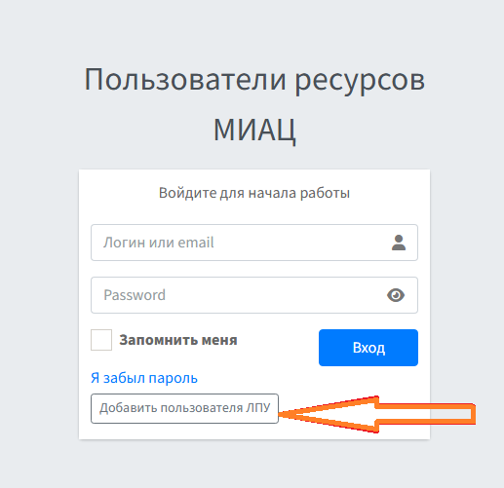
Регистрация для получения логина и пароля
Перейти по ссылке https://manage-user.volmed.org.ru
Нажмите кнопку Добавить пользователя ЛПУ
и введите ваши данные для авторизации.
После этого обратиться к администратору
вашей МО, что бы он активировал вашу
учетную запись.

Slide 3
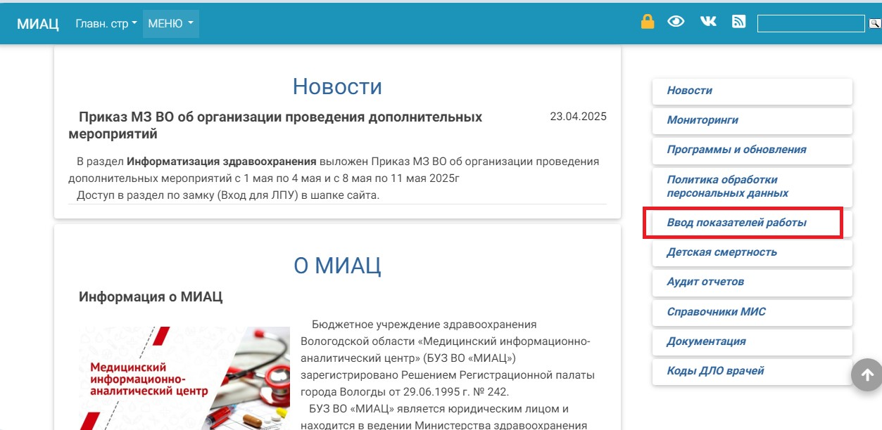
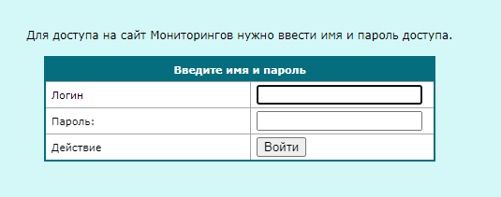
Вход в программу
сайт МИАЦ miac.volmed.org.ru , раздел Ввод показателей работы
или перейдите по ссылке https://monitoring.volmed.org.ru

Slide 4
Работа с программой
список групп мониторингов
список мониторингов
в статусе указывается принят или не принят мониторинг.
НЕТ – система статусов отключена

Slide 5
список периодов мониторинга
Внизу таблицы периодов, выведена информация об ответственном и номер телефона, по которому можно связаться со специалистом.

Slide 6
список таблиц
система статусов отключена
Действие:
просмотр заполненной таблицы
выгрузка заполненной таблицы в excel.
при необходимости можно скопировать таблицу из excel и перенести в word
система статусов включена
выгрузка шаблона excel

Slide 7
Заполнение таблицы
Куратор указывает
информацию
по заполнению
таблицы
Черновик. Сохранение без
контролей. Возможность
вернуться и заполнить таблицу.
Если данные не изменились,
можно скопировать их из
предыдущего периода
Сохранение с контролями. Если система
обнаружит ошибки, то всплывёт предупреждение и
ячейки с ошибками подсветятся красным

Slide 8
Загрузка из программы Офиса
Выбрать формат
файла: xlsx или ods
Загрузить файл. Система сравнит размер с шаблоном, и данные
из файла загрузятся в открытую таблицу.
Скачать шаблон.
В программе офиса
заполнить данные в
шаблон и сохранить файл.

Slide 9
Контроль правильности заполнения
Статусы ЛПУ
Не открывалось — устанавливается, если оператор не входил
в редактирование таблицы.
В работе — присваивается автоматически при сохранении
мониторинга как черновика.
Отправлен на проверку — устанавливается, когда оператор согласен с введенными данными и сохраняет мониторинг.

Slide 10
статусы куратора
На проверке — означает, что куратор проверяет данные таблицы.
Возвращен на доработку — если в данных, введенных оператором ЛПУ, обнаружена ошибка, куратор устанавливает этот статус и указывает в текстовом поле причину возврата.
Принято — присваивается, если куратор проверил таблицу
и не обнаружил ошибок.

Slide 11
История статусов и текстов
Оператор ЛПУ и куратор могут просматривать
историю статусов и текстов

